Slide 1
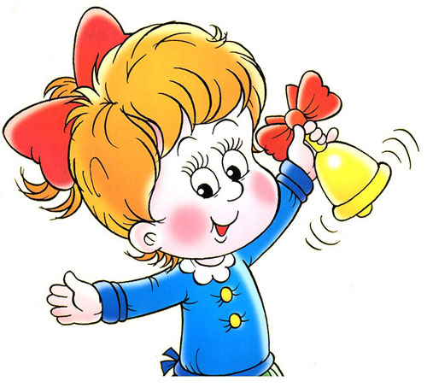

Slide 2
Словарная работа:
Яблоко ,капуста, берёза,
собака, пенал, сахар

Slide 3
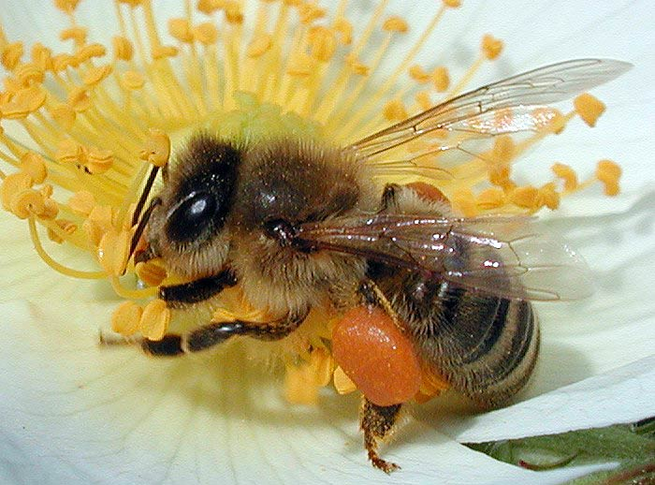

Slide 4
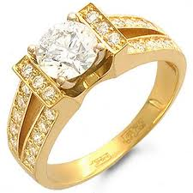

Slide 5
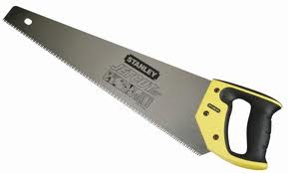

Slide 6
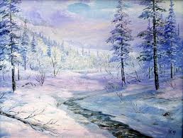

Slide 7
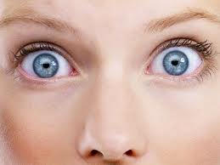

Slide 8
Найди главное слово!
З…мовье , з…мушка, з…ма
Л…с , лесник , л…сной
Ст…рик, ст…руха , ст…рый

Slide 9
Проверим :
Зимушка , зимовье , зима
Лес, лесник , лесной
Старый , старик , старуха

Slide 10
Самостоятельная работа:
-И-
Линейка , грибник , крикливый , свистеть , число, писать, письмо
-Е-
Цветник , певец ,речной, ленивый, встречать, бежать , лепить

